Slide 1
Понятия «истина» и «ложь»
Выполнила Селезнева Р.С. ГБОУ № 212

Slide 2
Высказывание может быть истинным или ложным
1) 2 + 2 = 4
2) 2 + 2 = 5

Slide 3
Истина – это то, что соответствует действительности.
«Компьютер – универсальная вычислительная машина»

Slide 4
Ложь –то, что действительности
не соответствует.
«У человека всего два органа чувств – уши и глаза».

Slide 5
«2 + 3 = 5»
«девять делится на три»
«дети любят играть»
«брошенный вверх камень обычно падает на землю»
«дети со временем становятся взрослыми»
«полная луна похожа на блин, а месяц – на серп»

Slide 6
«10 делится на 3 без остатка»
«ласточки не летают, а страусы летают»
«дети старше своих родителей»
«боровики - ядовитые грибы»
«планета Земля больше Солнца»

Slide 7
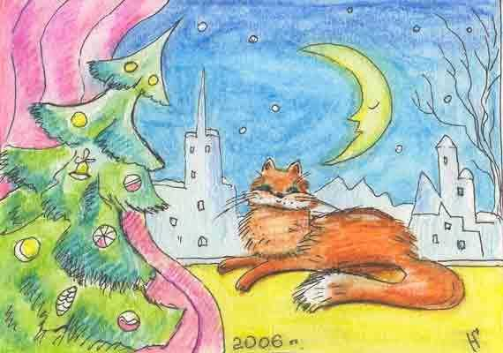
Результатом размышления, то есть обработки информации, может быть устное высказывание или высказывание в виде текста, рисунка, числа, схемы, формулы.
10
S=V*t

Slide 8
Рис. А
Рис. Б
«На рисунке А изображен лист берёзы»
«На рисунке Б изображён лист берёзы»

Slide 9
У всех собак по три ноги и по два хвоста. Они могут летать и кукарекать.
Ложное высказывание

Slide 10
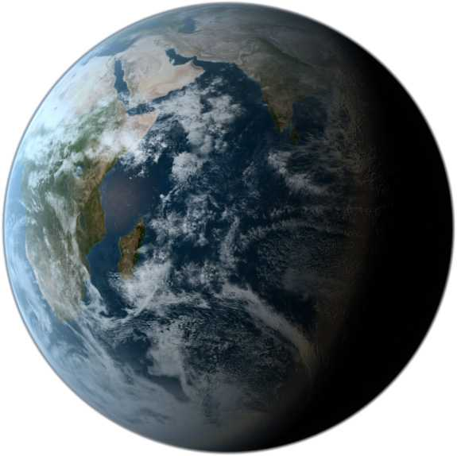
«Земля плоская»

Slide 11
Главное, что мы должны понять и запомнить
Истину люди добывают, когда наблюдают, размышляют, исследуют, сравнивают, вычисляют, измеряют.
Высказывание, которое соответствует действительности, — истинное.
Высказывание, которое действительности не соответствует, — ложное.
Случается, что истинное высказывание становится ложным, когда люди узнают что-то новое.

Slide 12
Компьютерный практикум
Коллекция цифровых образовательных ресурсов

Slide 13
Как люди получают «истину»? Приведите пример.
Оцените истинность высказывания и исправьте его устно, если оно ложное: «Муравей больше слона»
Приведите два примера повествовательных предложений: пример истинного высказывания и пример ложного.
Приведите свой пример о том, как истинное высказывание со временем может «стать» ложным.

